Slide 1
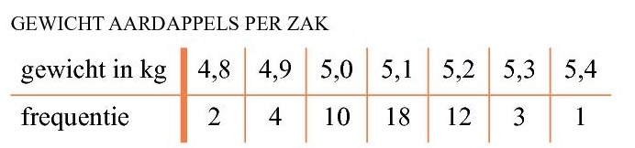

































Opgave 40
Bij een kwaliteitscontrole is van 50 zakken
aardappels het gewicht per zak bepaald.
a) Bereken zonder de GR te gebruiken de mediaan,
de kwartielafstand en de spreidingsbreedte
$$6$$
$$16$$
34
$$25$$
$$25$$
$$1^{ste}$$
$${12}^{ste}$$
$${13}^{ste}$$
$${14}^{ste}$$
$${25}^{ste}$$
$${26}^{ste}$$
$${37}^{ste}$$
$${38}^{ste}$$
$${39}^{ste}$$
$${50}^{ste}$$
$$12$$
$$12$$
$$12$$
$$12$$
50 plaatsen, gerangschikt van klein naar groot.
$$\frac{{25}^{ste} plaats+{26}^{ste} plaats}{2}$$
mediaan
$$=\frac{5,1+5,1}{2}$$
$$=5,1$$
kg
Eerste kwartiel op de ${13}^{de}$ plaats
$$Q_{1}=$$
$$5,0$$
kwartielafstand
$$=5,2−5,0=0,2$$
kg
Derde kwartiel op de ${38}^{ste}$ plaats
$$Q_{3}=$$
$$5,2$$
Laagste getal
$$(minX)$$
$$4,8$$
spreidingsbreedte
$$=5,4−4,8=0,6$$
kg
Hoogste getal
$$(maxX)$$
$$5,4$$

Slide 2
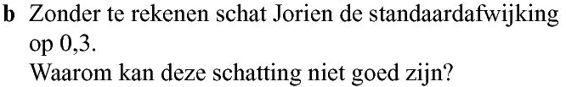

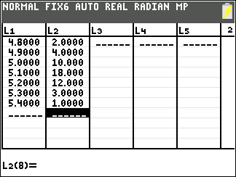
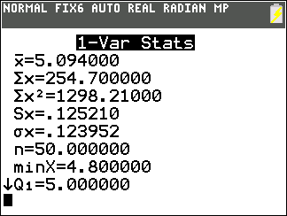
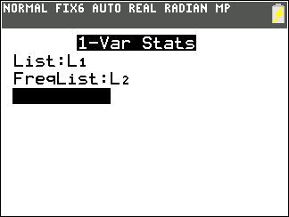



Als de standaardafwijking $0,3$ geschat zou worden is $2∙0,3=0,6$ gelijk aan de spreidingsbreedte.
Het vermoeden is dat de standaardafwijking kleiner is dan $0,3$.
Voer in:
$$L_{1}=\{4,8 ;4,9 ;5,0 ;5,1 ;5,2 ;5,3 ;5,4\}$$
$$L_{2}=\{2, 4, 10, 18, 12, 3, 1\}$$
[2nd] [L2]
[stat] [calc] [1-Var Stats] geeft :
Het gemiddelde
$$\overline{x}≈5,09$$
kg
De standaardafwijking
$$σ≈0,12$$
kg

